Slide 1
LC 14 : Molécules d’intérêt biologique
Niveau : Lycée
Pré-requis:
- Chiralité, stéréoisomérie
- Spectroscopie Infra Rouge
- Groupes fonctionnels
- Liaisons hydrogène et Van der Waals
- Enthalpie standard de formation et de réaction, loi de Hess.
- Formalisme et bases de chimie organique (AdN, Elimination, Substitution, flèches courbes)

Slide 2
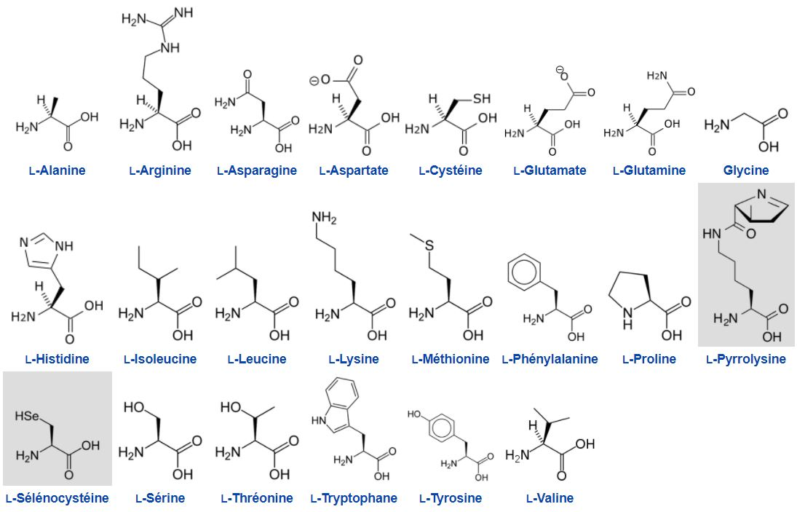

Slide 3
I.1 – acides aminés et protéines
Chaîne peptidique
L-Alanine
L-Alanine

Slide 4
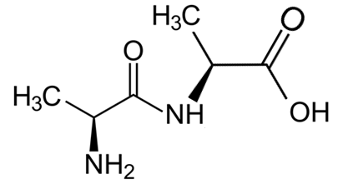
I.1 – acides aminés et protéines
Chaîne peptidique
$$\text{⇌}$$
L-Alanine
L-Alanine

Slide 5
I.1 – acides aminés et protéines
Chaîne peptidique
Liaison peptidique
$$\text{⇌}$$
$$+H_{2}O$$
L-Alanine
L-Alanine

Slide 6
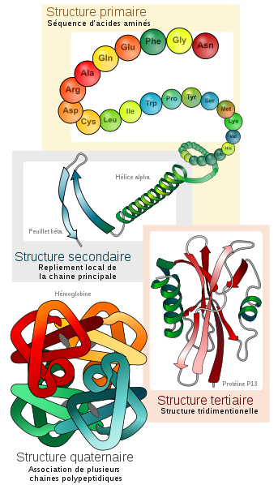
I.1 – acides aminés et protéines

Slide 7
I. 2- Chiralité et critères d’interaction
Principe actif chiral :
Enantiomère R
A
Protéine (enzyme, récepteur…)

Slide 8
I. 2- Chiralité et critères d’interaction
Principe actif chiral :
Enantiomère R
Enantiomère S
A
A
Protéine (enzyme, récepteur…)

Slide 9
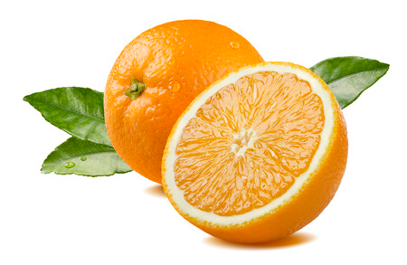
I. 2- Chiralité et critères d’interaction
Odeur d’orange
Odeur de pin
Configuration R
Configuration S

Slide 10
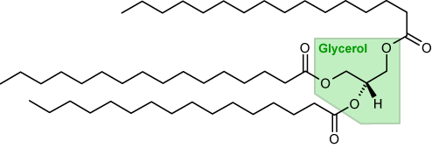
II.1 –description des lipides
Triglycérides
Tête hydrophile
Queue hydrophobe

Slide 11
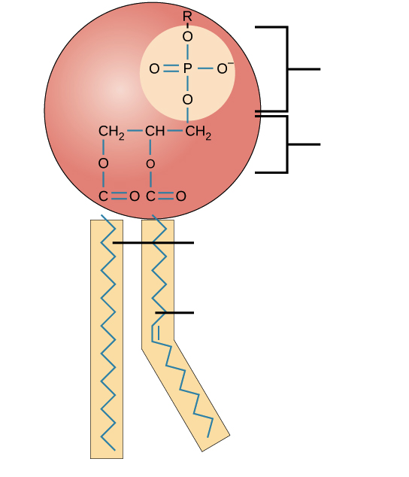
II.1 –description des lipides
Phospholipides
Phosphate
Tête hydrophile
Glycérol
Acides gras
Queue hydrophobe

Slide 12
Milieu aqueux
Longues chaînes carbonées

Slide 13
Formation de membrane cellulaire
Milieu aqueux : polaire
Tête hydrophile (polaire)
Queue hydrophobe (apolaire)
Milieu aqueux : polaire
Problème au bord : géométrie sphérique optimale

Slide 14
Formation de membrane cellulaire

Slide 15
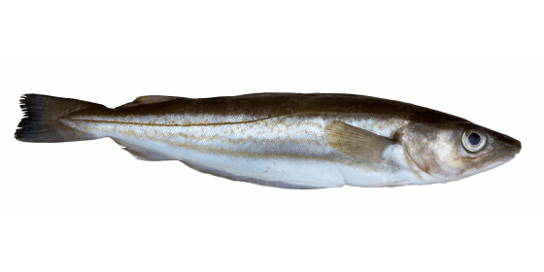
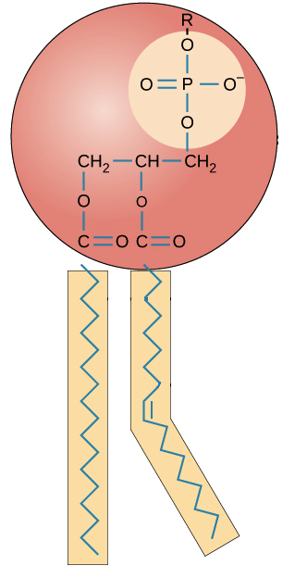
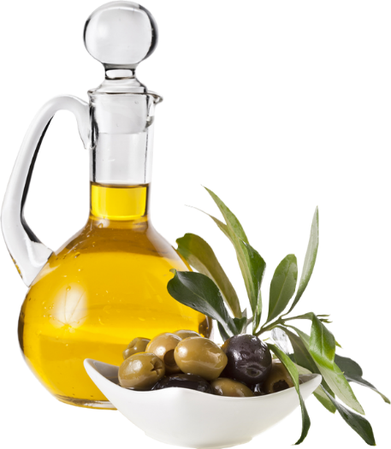
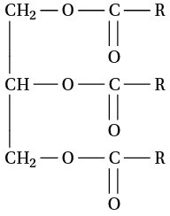
II. 2-Formation de membranes lipidiques
Lipases (enzymes)
H
Acides gras
Corps gras
Triglycérides
Membranes cellulaires
Phospholipides

Slide 16
II. 2-Formation de membranes lipidiques
Lipases (enzymes)
H
Acides gras
Corps gras
Triglycérides
Membranes cellulaires
Phospholipides

Slide 17
O
O
H
-
O
Addition nucléophile
-
H
O
R
R
O
R’
O
R’
O
H
O
O
-
-
H
O
O
R’
Elimination
R
O
R’
R
-
O
-
Réaction acidobasique
O
R’
H
O
H
O
R’
H
H
Catalyseur
régénéré

Slide 18
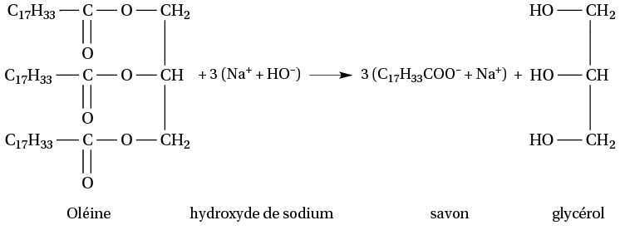
II.3 – Hydrolyse d’un triglycéride
Equation bilan

Slide 19
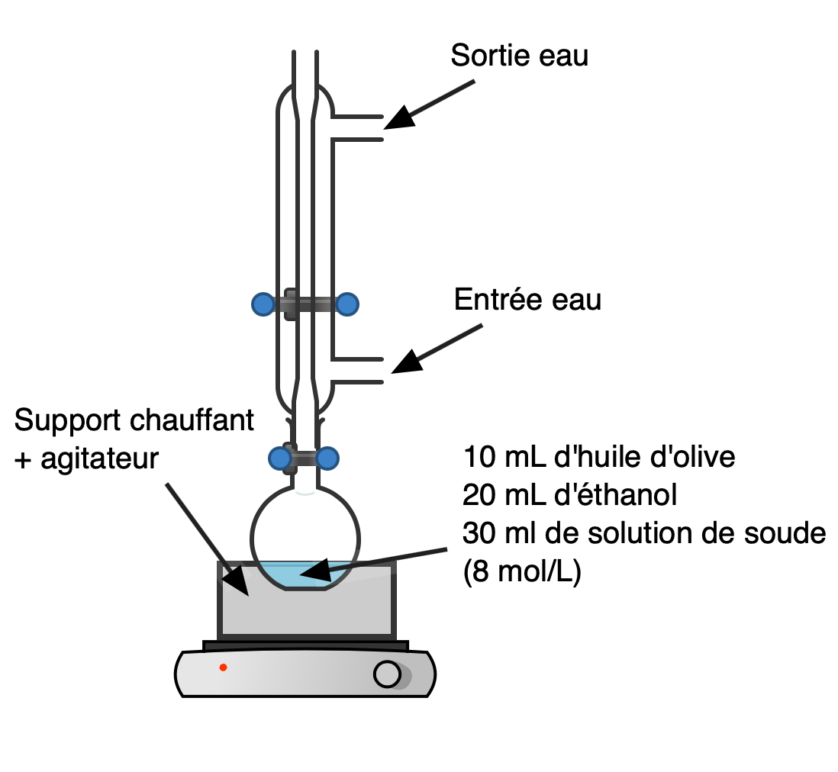
II.3 – Hydrolyse d’un triglycéride
Montage à reflux

Slide 20
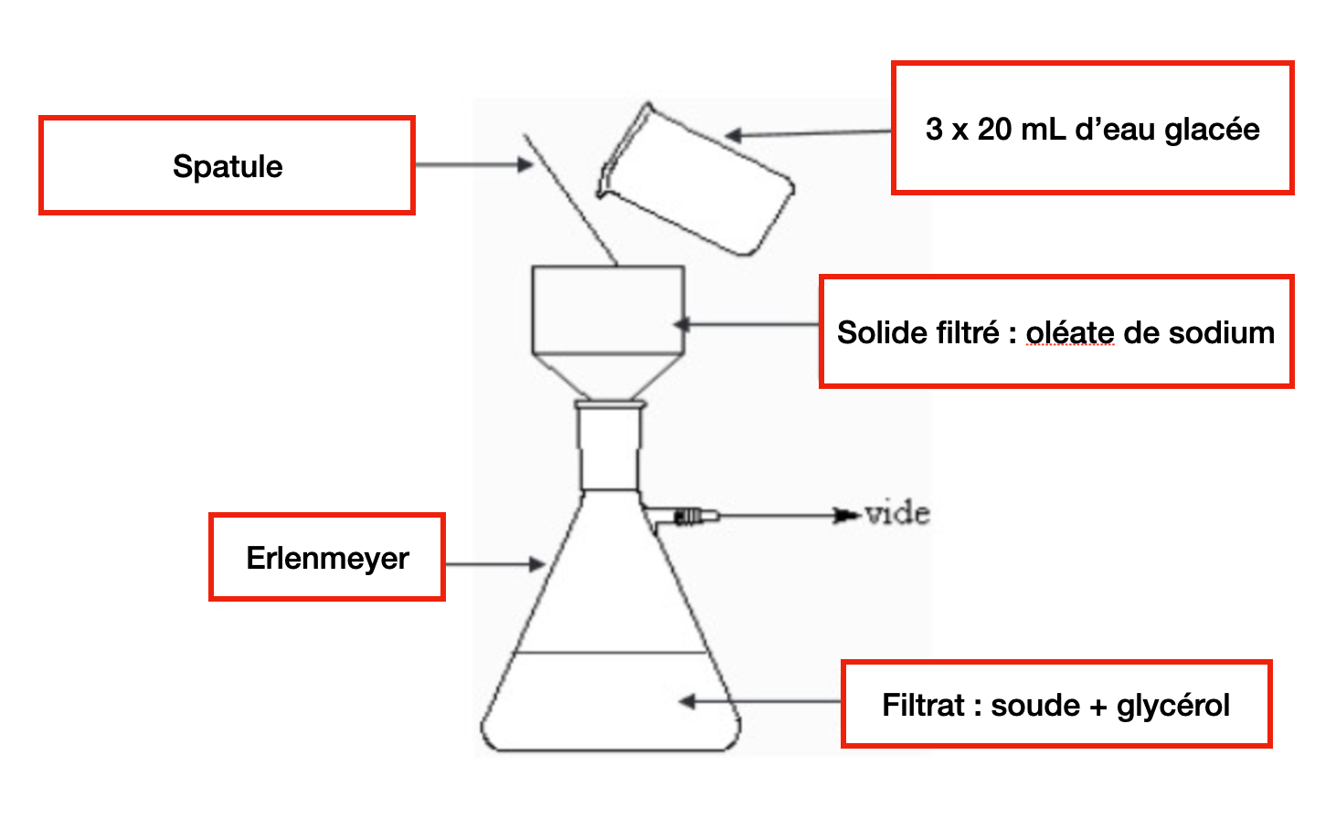
II.3 – Hydrolyse d’un triglycéride
Filtration sur Büchner + lavage

Slide 21
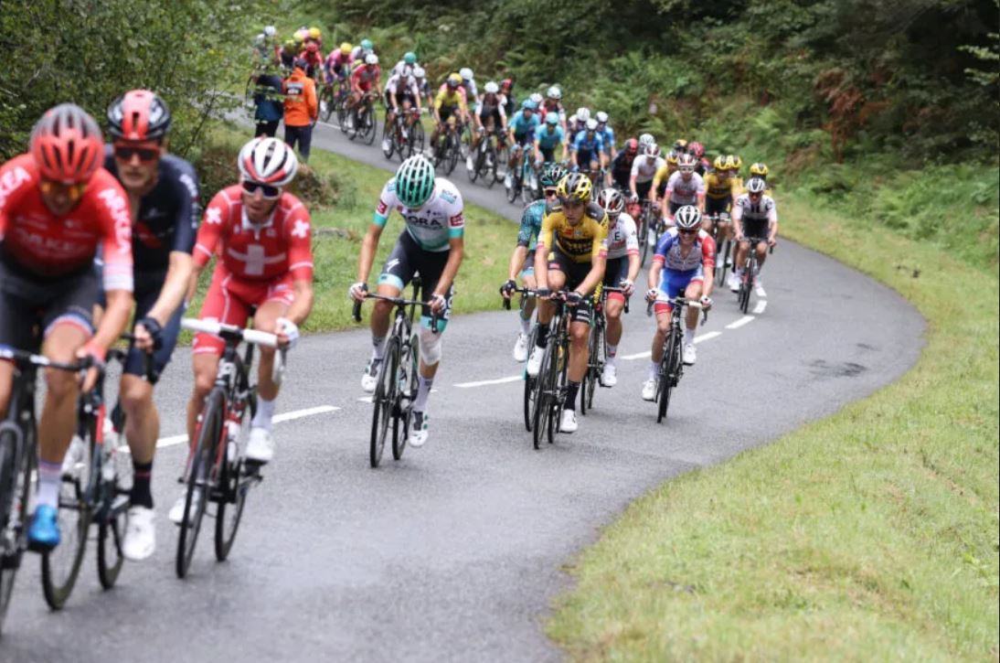
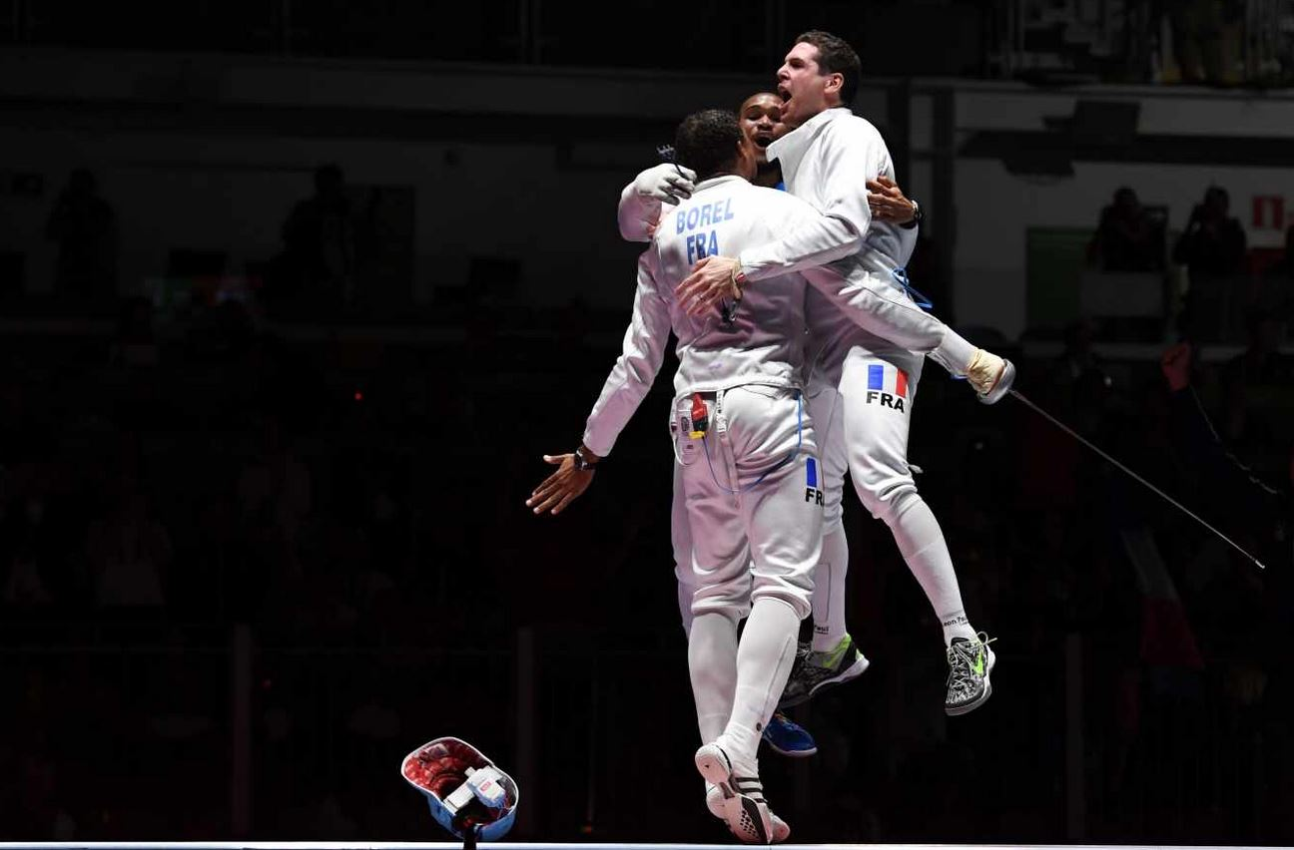
Combustion du glucose : respiration cellulaire
$$1 C_{6}H_{12}O_{6(aq)}+6O_{2(aq)}⟶ {6CO}_{2\left(g\right)}+6H_{2}O_{(l)}$$
Combustible : glucose
Comburant

Slide 22
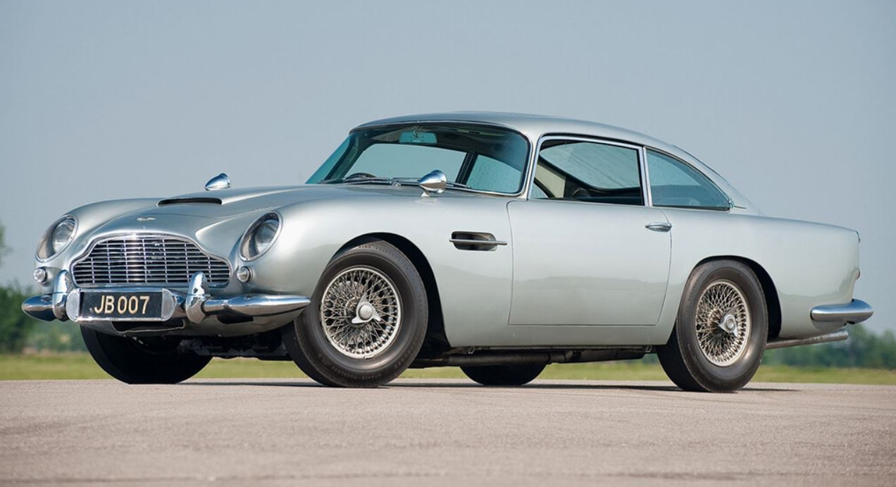
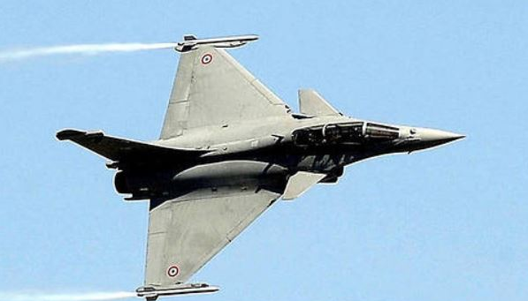
Combustion des hydrocarbures : moteurs
$$1 C_{14}H_{30}+\frac{43}{2}O_{2(aq)}⟶ {14CO}_{2\left(g\right)}+15H_{2}O_{(l)}$$
Combustible : alcane
Comburant

Slide 23
Calcul de l’enthalpie de réaction :
$C_{6}H_{12}O_{6(l)}+6O_{2(aq)}$ $→{ 6CO}_{2(aq)}+6H_{2}O_{(aq)}$
$Δ_{r}H°=$ ?
$$C_{6}H_{12}O_{6(l)}+6O_{2(aq)}→{ 6C}_{(gr)}+6H_{2(g)}+9O_{2(g)}→{ 6CO}_{2(aq)}+6H_{2}O_{(aq)}$$
${Δ_{r}H}_{1}°=$ -$Δ_{f}H°(C_{6}H_{12}O_{(6)}$) - 6$Δ_{f}H°(O_{2(aq)}$)
${Δ_{r}H}_{2}°=$ ${6 Δ}_{f}H°({ CO}_{2(g)}$) + 6$Δ_{f}H°(H_{2}O_{(l)}$)
$$Δ_{r}H°={Δ_{r}H}_{1}°+{Δ_{r}H}_{2}°$$
$$=\text{−}Δ_{f}H°(C_{6}H_{12}O_{6(l)}\text{) −}6Δ_{f}H°(O_{2(aq)}\text{)+}{6 Δ}_{f}H°({ CO}_{2(aq)}\text{) +}6Δ_{f}H°(H_{2}O_{(l)}\text{)}$$

Slide 24
Application numérique
$$Δ_{f}H°(C_{6}H_{12}O_{6(s)}\text{)}\text{ = -1273,3}\text{kJ}\text{/}\text{mol}$$
$Δ_{f}H°(O_{2(g)}\text{)}\text{ = 0 }\text{kJ}\text{/}\text{mol}$
$${ Δ}_{f}H°({ CO}_{2(g)}\text{)}\text{ = -393,5 }\text{kJ}\text{/}\text{mol}$$
$Δ_{f}H°(H_{2}O_{(l)}\text{)}\text{ = -285,8 }$kJ/mol
$${PC=− Δ}_{r}H°=2 802,5 kJ/mol$$

Slide 25
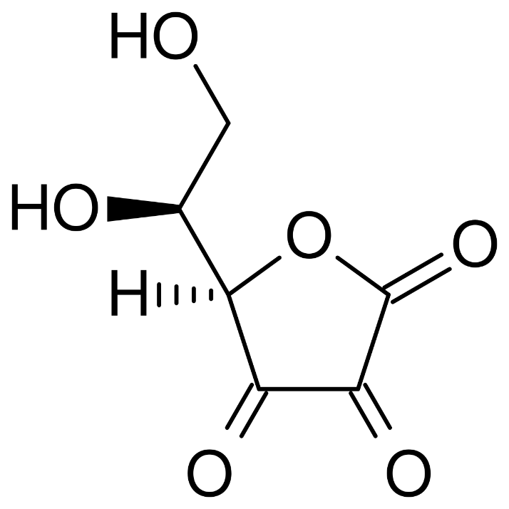
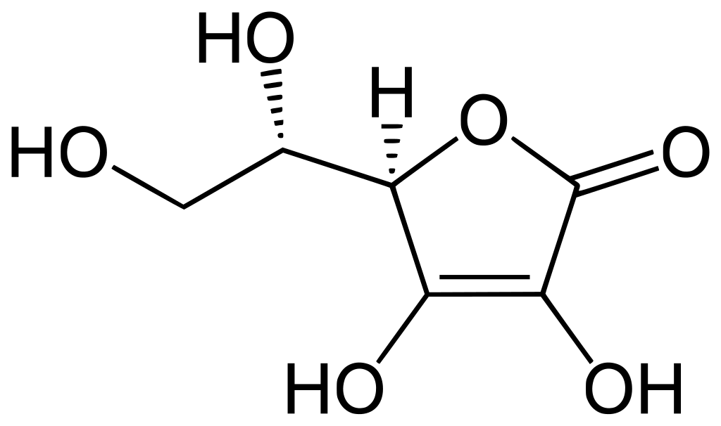
III.1 – La vitamine C : mode d’action
Acide ascorbique $C_{6}H_{8}O_{6}$
Réducteur
Acide dehydroascorbique $C_{6}H_{6}O_{6}$
Oxydant

Slide 26
III.1 – La vitamine C : mode d’action
Acide ascorbique $C_{6}H_{8}O_{6}$
Réducteur
Acide dehydroascorbique $C_{6}H_{6}O_{6}$
Oxydant

Slide 27
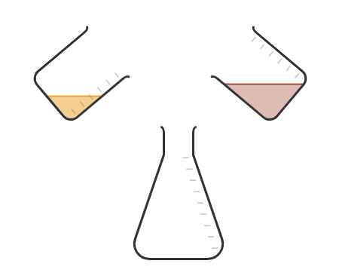
III. 2. Dosage de la vitamine C dans un jus d’orange
$V_{0}=5 mL$ de jus d’orange filtré à $C_{0}$ en acide ascorbique
$V_{1}=10 mL$ de $I_{2(aq)}$ à $C_{1}=5.{10}^{−3}$mol/L

Slide 28
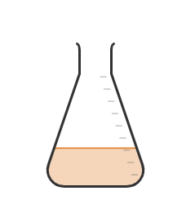
III. 2. Dosage de la vitamine C dans un jus d’orange
$$I_{2(aq)}+ C_{6}H_{8}O_{6(aq)} ⇌ C_{6}H_{6}O_{6 (aq)}+2H_{(aq)}^{+}+2I_{(aq)}^{−}$$
$$n_{1}= C_{1}V_{1}$$ | $$n_{0}= C_{0}V_{0}$$ | 0 | X | 0
$$n_{1}−n_{0}$$ | 0 | $$n_{0}$$ | X | 2$n_{0}$

Slide 29
III. 2. Dosage de la vitamine C dans un jus d’orange
Titrage du diiode restant
Couple 1 : $I_{2 (aq)}/I_{(aq)}^{−}$ : $I_{2 (aq)}+ {2e}^{−}={2I}_{(aq)}^{−}$ $E^{0}({I_{2}}/{I^{−})=0,54 V}$
Couple 2 :${{{S_{4}O}_{6 (aq)}^{2−}/S}_{2}O}_{3 (aq)}^{2−}$: ${S_{4}O}_{6 (aq)}^{2−}+2e^{−}= {{2S}_{2}O}_{3 (aq)}^{2−}$ $E^{0}({S_{4}O_{6}^{2−}}/{{S_{2}O}_{3}^{2−})=0,08 V}$
Ox
Red

Slide 30
III. 2. Dosage de la vitamine C dans un jus d’orange
Titrage du diiode restant
Couple 1 : $I_{2 (aq)}/I_{(aq)}^{−}$ : $I_{2 (aq)}+ {2e}^{−}={2I}_{(aq)}^{−}$ $E^{0}({I_{2}}/{I^{−})=0,54 V}$
Couple 2 :${{{S_{4}O}_{6 (aq)}^{2−}/S}_{2}O}_{3 (aq)}^{2−}$: ${S_{4}O}_{6 (aq)}^{2−}+2e^{−}= {{2S}_{2}O}_{3 (aq)}^{2−}$ $E^{0}({S_{4}O_{6}^{2−}}/{{S_{2}O}_{3}^{2−})=0,08 V}$
Ox
Red
$$I_{2 (aq)}+ {2e}^{−}={2I}_{(aq)}^{−}$$
$${{{{2S}_{2}O}_{3 (aq)}^{2−}=S}_{4}O}_{6 (aq)}^{2−}+2e^{−}$$
$${I_{2 \left(aq\right)}+ {2S}_{2}O}_{3 (aq)}^{2−} ⇄{S_{4}O}_{6 (aq)}^{2−}+2I_{(aq)}^{−}$$

Slide 31
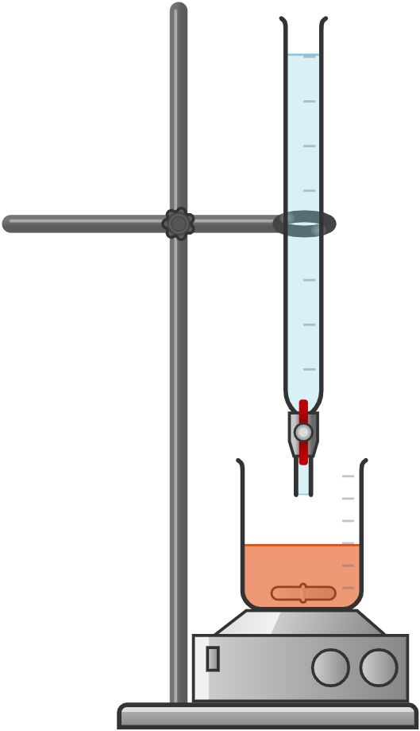
III. 2. Dosage de la vitamine C dans un jus d’orange
Titrage du diiode restant
Thiosulfate de sodium
$V$ volume versé
$$C_{b}=0,005 mol/L$$
$$I_{2 (aq)}+2S_{2}O_{3 (aq)}^{2−}→2I_{(aq)}^{−}+ S_{4}O_{6 (aq)}^{2−}$$
Solution S
$$V_{0}=15 mL$$
$C_{I_{2}}= ?$

Slide 32
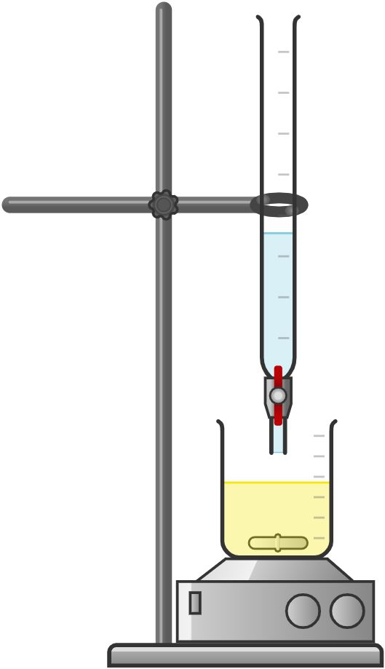
III. 2. Dosage de la vitamine C dans un jus d’orange
Titrage du diiode restant
Proche de l’équivalence : il ne reste que quelques traces de diiode

Slide 33
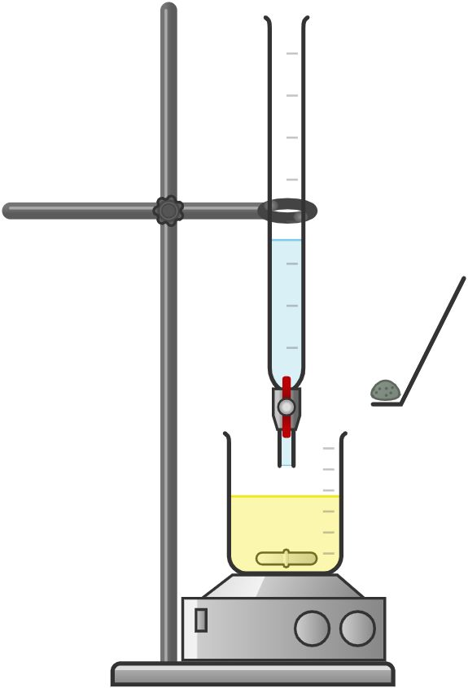
III. 2. Dosage de la vitamine C dans un jus d’orange
Titrage du diiode restant
Ajout d’un indicateur coloré
Thiodène

Slide 34
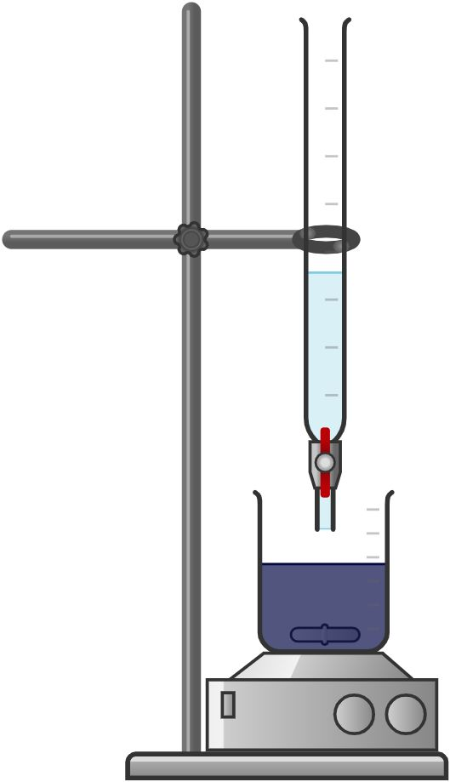
III. 2. Dosage de la vitamine C dans un jus d’orange
Titrage du diiode restant

Slide 35
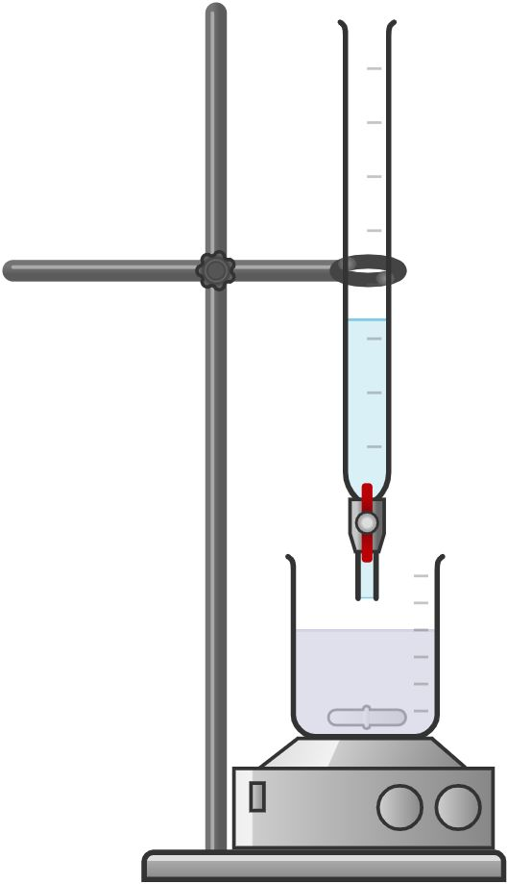
III. 2. Dosage de la vitamine C dans un jus d’orange
Titrage du diiode restant
Equivalence atteinte

Slide 36
Annexes

Slide 37
II. 2- Exemple: Cas du paracétamol
Cellule nerveuse
Neuro transmetteur
Récepteur
Cellule musculaire

Slide 38
II. 2- Exemple: Cas du paracétamol
Cellule nerveuse
Neuro transmetteur
Récepteur
Cellule musculaire
Doliprane

Slide 39
II. 2- Exemple: Cas du paracétamol
Cellule nerveuse
Neuro transmetteur
Récepteur
Cellule musculaire
Doliprane

